Slide 1
微前端落地的那些事
qiankun、Vue3
By 几个霜
Notes:
前端 —— 技术圈的娱乐圈 ，在大前端的趋势下，以往的前端开发模式已经不能很好地承载实际的项目需求，我们需要一系列方案来使我们的项目变得规范、可配置、优化等。今年最火的莫过于微前端和低代码，低代码没参与上，我们说说微前端。说一说在实施落地的那些事。

Slide 2
01. 业务背景
02. 概念介绍
03. 实施过程
04. 那些坑

Slide 3
01. 业务背景
Notes:
那为什么SGUI会需要这样一套技术架构？主要的原因有两个：
第一个是应用的体量，侧重于想从技术维度进行优化；
第二个产品的定位和特殊性，基于产品体验或者是产品定位的纬度。

Slide 4

微前端
- 业务背景 - 业务困境
平台系统体量大且页面数量多
平台系统周期长且敏感
开发
效率低
多人协作
成本高
接入
成本高
活跃
周期长
可用率
要求高
重复建设
不可管理
建立体验良好、可持续维护的系统
Notes:
由于项目体量和规划（3年开发、5年推广、x亿投入）及产品要求支持按功能模块独立上线、更新，降低单次上线风险。多团队团队参与，多次沟通后，根据需求得出如下结论：
问题：
- 平台系统体量大且功能多
- 开发效率低
- 多人协作成本高
- 接入成本高
- 平台系统周期长且敏感
- 活跃周期长
- 可用率要求高
- 重复建设可不管理
诉求：
- 建立体验良好、可持续维护的系统
核心解决两种场景问题：
基于产品（体验）纬度
基于技术架构纬度
基于上述原因，决定采用微前端解决方案。
巨石应用、iframe、框架组件、微前端都可以解决上述问题。 四种方式各有优缺点。微前端方案它的核心解决的业务场景，更多的是在体验和效率上找到一个平衡点。基于调研和对比，最终决定去选择微前端的技术方案，来对业务架构进行升级。

Slide 5
02. 概念介绍

Slide 6
微前端
- 概念介绍
微前端是一种架构风格，将众多独立交付的前端应用组合成一个大型整体
Notes:
微前端架构是一种类似于微服务的架构，它将微服务的理念应用于浏览器端，即将 Web 应用由单一的单体应用转变为多个小型前端应用聚合为一的应用。
由此带来的变化是，这些前端应用可以独立运行、独立开发、独立部署。以及，它们应该可以在共享组件的同时进行并行开发——这些组件可以通过 NPM 或者 Git Tag、Git Submodule 等来管理。
微前端是一种架构风格，将众多独立交付的前端应用组合成一个大型整体。
当然，软件架构领域没有免费的午餐：一切都要付出代价。一些微前端实现可能导致重复依赖，使用户不得不下载更多内容。此外，大幅提升的团队自治水平可能会让各个团队的工作愈加分裂。只不过我们认为这些风险都能控制在合理水平上，微前端终究还是利大于弊的。

Slide 7
微前端
- 概念介绍 - 适应场景
什么时候用到微前端
大规模企业级 Web 应用开发
跨团队及企业级应用协作开发
长期收益高于短期收益
不同技术选型的项目
内聚的单个产品中部分需要独立发布、灰度等能力
适用于老旧项目、巨石应用、协作人员多的项目
Notes:
什么时候用到微前端
微前端虽火，但别把它当银弹，适用于老旧项目、巨石应用、协作人员多的项目。如果没特殊需求，常规方案能解决就用最简单的方式去实现

Slide 8






微前端
- 概念介绍 - 解决方案
qiankun
single-spa
MicroApp
Garfish
Icestark
Emp
Notes:
- single-spa 在官网中被自称是一个元框架，可以实现在一个页面将多个不同的框架整合。很多微前端方案基于此进行二次开发或者是灵感来源，支持 vite
- qiankun 基于 `single-spa` 的微前端解决方案,生产可用
- icestark 面向大型应用的微前端解决方案，支持 vite
- MicroApp一种用于构建微前端应用的极简方案，支持 vite
- Garfish 包含构建微前端系统时所需要的基本能力，任意前端框架均可使用。接入简单，可轻松将多个前端应用组合成内聚的单个产品
- emp 基于Webpack5 Module Federation搭建的微前端解决方案
若无特殊要求，建议使用当前使用人数最多的方案 qiankun ；
如果要求沙箱机制更完善可以尝试 Garfish；
若没有类似于后台需要标签切换保存状态的需求，可以尝试 MicroApp；
若微应用是第三方开发、部署，无法要求设置跨域，建议使用 icestark；
不怕麻烦使用 single-spa，什么都支持
由于当时项目开始于2021年年初，基于当时的开源情况，选择的解决方案是 qiankun。如果现在重新开始，是否支持 ES modules、沙箱的实现机制和隔离级别 也会成为选择的核心参考点。

Slide 9
03. 实施过程
Notes:
那为什么SGUI会需要这样一套技术架构？主要的原因有两个：
第一个是应用的体量，侧重于想从技术维度进行优化；
第二个产品的定位和特殊性，基于产品体验或者是产品定位的纬度。

Slide 10
实施过程
- 核心技术点
Core：Vue3、Vue CLI 5、TypeScript、qiankun
UI：Element Plus
Test：Jest、TestCafe
Notes:
技术栈
UI 库选型的坑开始了
Vue CLI 5 是 Webpack 5
audit 依赖安全

Slide 11
实施过程
- 架构图
http://www.app.com
框架应用 Header
框架应用siderBar
微应用
框架应用(front_main)：负责 Layout 、微应用配置、注册渲染、鉴权、全局样式（CSS reset）等
微应用：按业务功能纬度拆分应用，SPA 应用，至少包含一个页面/路由。如：bkc_front、emd_front等
Qiankun
/emd/**
/et/**
/xx/**
微应用 EMD app
微应用 ET app
微应用
Notes:
框架应用就负责整体的 Layout 跟微应用配置与注册渲染。从上面这张图上可以看到，框架应用会有一个通用的头部 Header，侧边栏 siderBar，除了 Layout 之外，还需要配置微应用的信息，比如 bundle url、基准路由等信息。微应用它其实就是按业务维度拆分开来的一些应用，通常来讲它可能就是一个 SPA 应用，并且会包含至少一到多个页面或路由。
原则上框架应用尽量避免包含具体页面的 UI 代码，如果框架应用做了过多的事情会带来以下问题：
- 框架应用样式代码太多，会增加微应用和框架应用样式冲突概率
- 框架应用为微应用提供其他能力比如一些全局 API，会破坏微应用的独立性，增加相互的耦合
- 框架应用本质是一个中心化的部分，变更后原则上需要回归所有微应用，因此需要保证职责的简单，越简单的东西越稳定

Slide 12
实施过程
- 流程图
用户访问系统
路由劫持
App
代码仓库
开发-测试-发布
发布产物
子应用注册
根据路由查找应用
应用缓存
是
是
加载微应用资源
跨应用
渲染微应用
路由跳转
Notes:
我们整体看一下接入微前端架构后的工作流程。这张图我们可以从两个视角去看，一个视角就是右边微应用的开发模式。微应用开发有独立的仓库，独立的开发、测试、布署流程。开发测试部署完之后，将应用的发布产物统一注册到框架应用里面，这些产物可能是 JS bundle 或 HTML 资源。
左边是一个框架应用的整体流程，框架应用会维护微应用的注册信息。用户在访问系统的时候，根据它之前注册的路由信息，它能够精确地匹配到当前需要加载的应用信息，根据相应的信息去加载应用的资源并最终渲染应用。
用户点击触发跳转的时候，如果路由变化触发的是一个内部应用跳转，那应用将会直接根据应用内部的路由逻辑渲染页面。如果涉及到一些跨应用的跳转，则又重新回到了上面路由的查找流程当中。
由于投产平台 的限制，项目将采用 Multirepo 。如果条件支持，个人觉得采用 [Monorepo](https://next.yarnpkg.com/advanced/lexicon#monorepository)更好

Slide 13
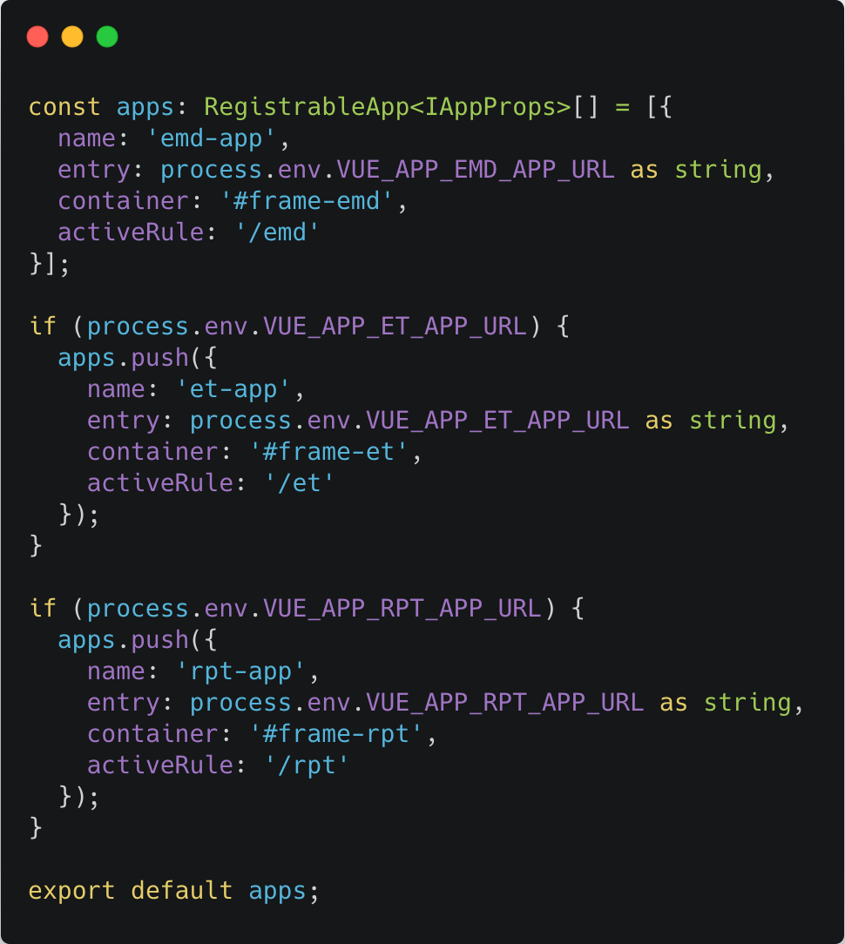
实施过程
- 微应用注册
配置下发
应用编排
Notes:
如果将注册逻辑动态化-配置下发，就能实现应用编排

Slide 14
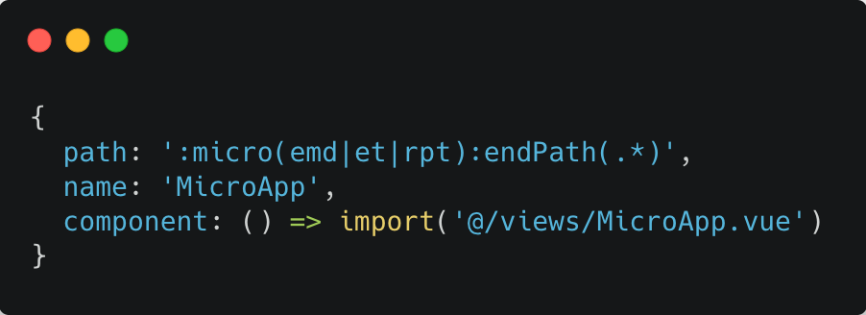
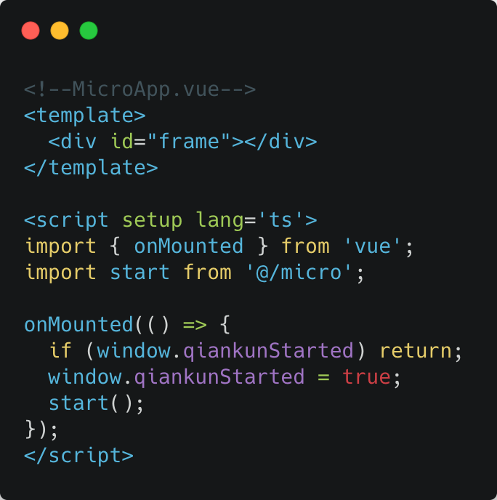
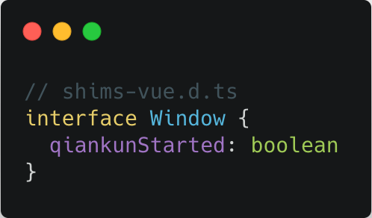
实施过程
- 微应用渲染
Notes:
理想状态或者说是简单场景

Slide 15
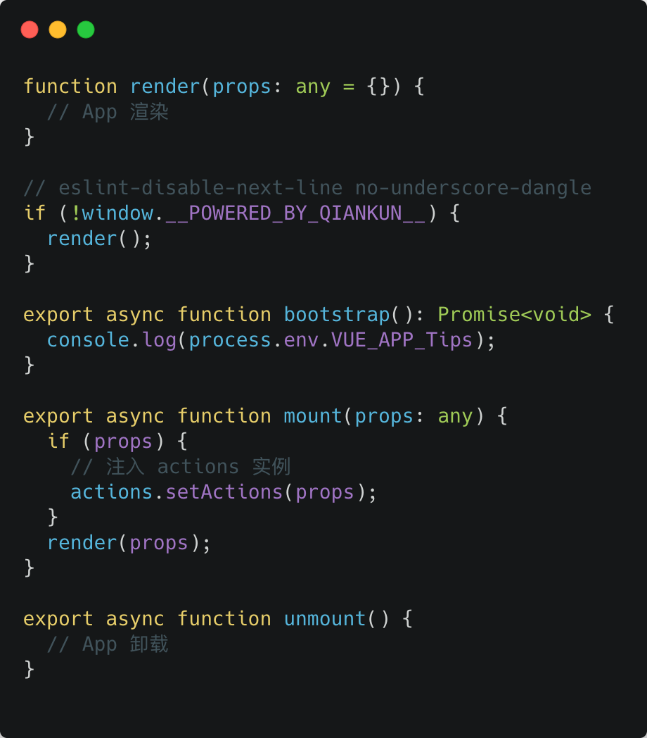

实施过程
- 子应用
bootstrap
mount
unmount
Notes:
子应用接入到框架应用里，只要子应用实现了 bootstrap、mount 和 unmount 三个生命周期钩子，有这三个函数导出，框架应用就可以知道如何加载这个子应用。
这三个钩子也正好是子应用的生命周期钩子。当子应用第一次挂载的时候，会执行 bootstrap 做一些初始化，然后执行 mount 将它挂载。如果你是一个 Vue 技术栈的子应用，你可能就在 mount 里面写 createApp().render，把你的 Vue App 挂载到真实的节点上，把应用渲染出来。当你的应用切换走的时候，会执行 unmount 把应用卸载掉，当它再次回来的时候（典型场景：你从应用 A 跳到应用 B，过了一会儿又跳回了应用 A），这个时候我们是不需要重新执行一次所有的生命周期钩子的，我们不需要从 bootstrap 开始，我们会直接从 mount 阶段继续，这也就做到了应用的缓存。

Slide 16
03. 那些坑

Slide 17
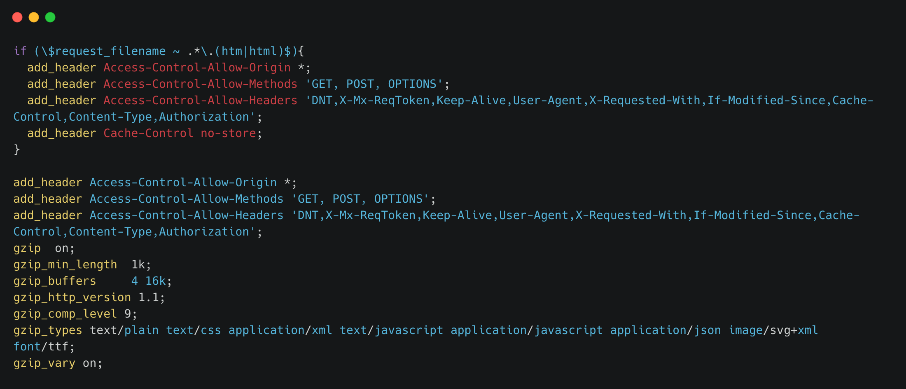
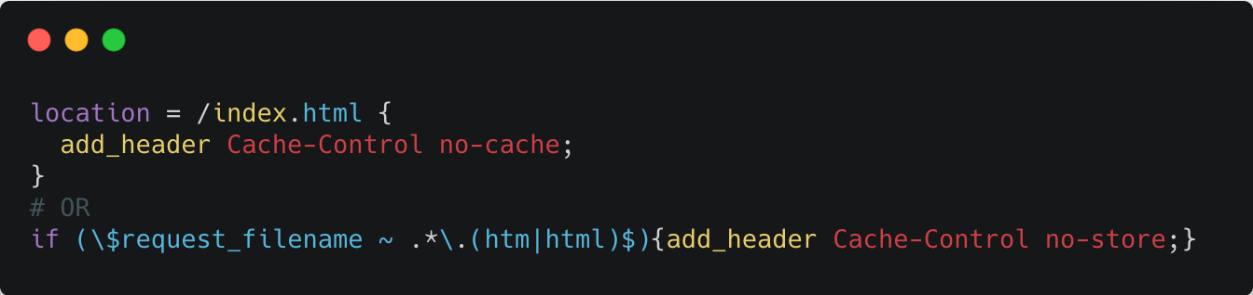
坑一
- 缓存问题
Notes:
主应用更新后，偶尔会出现访问的为旧版本的情况，经排查，发现用户拿到的为 旧版本缓存的 `index.html`；SPA 通病，缓存策略，默认协商缓存
子应用更新后，访问的还是旧版本文件，和主应用一样，均是 `index.html` 缓存问题。
最终的 nginx 配置信息，包含缓存控制、跨域、gzip 压缩。
并不是所有的文件都适合开启 gzip，例如小于 1k 的，压缩后体积更大

Slide 18

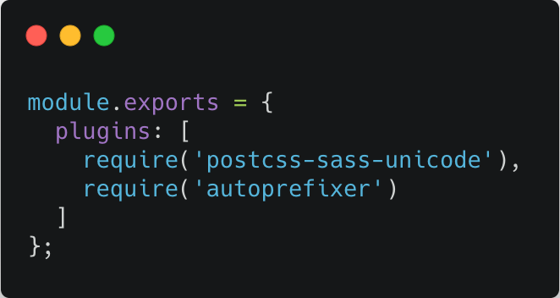
坑二
- 图标乱码
Notes:
在测试环境中有概率会出现肢体图标乱码的情况，刷新后又正常。经排查为 dart-sass 对 unicode 编码的 bug。
出于性能和正确性的原因，Sass 无法跟踪每个非 ASCII 字符是作为文字 Unicode 字符还是转义字符编写的。换句话说就是 dart-sass 编译sass中的unicode，不一定是按照 utf-8 字符来的。那换句话说，如果我在 dart-sass 编译前把 unicode 字符编译为 utf-8 字符就ok了。
解决方式有两种：
1. 将 dart-sass 换为 node-sass
2. 在 dart-sass 编译前先处理 unicode 编码
方案一 node-sass 技术过时、编译慢、国内下载时间长还大概率下载失败。不考虑。
那就只能选择方案二，根据 dart-sass 上 issue 的提示，用了一个 postcss 插件
不过有个问题有点意思，就是 element、element plus 官网的图标审查 style 都是乱码，但是展示正确，不知道怎么弄的。不过不重要了，项目中的图标现在已经向 svg icon 转移，element plus 也已经转完了。对比icon font ，虽然使用的时候部分场景不方便，但是最终产物要小很多，大概几百K。font icon 不管你使用多少，字体文件都必须全量下载，svg icon 可以做到按需应用、build。

Slide 19
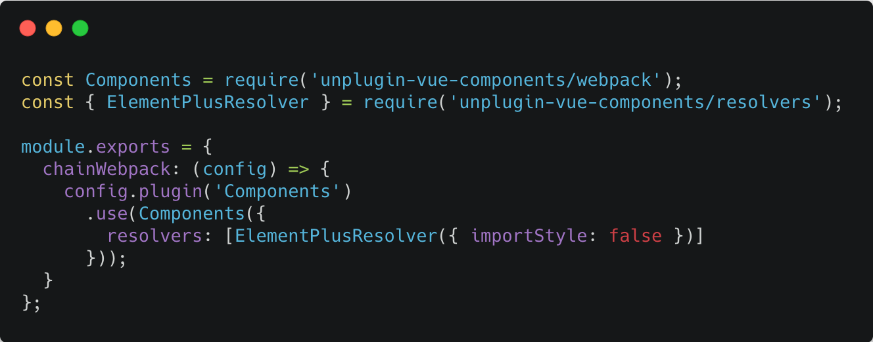
坑三
- 按需引用
unplugin-vue-components
Notes:
以前组件库按需应用需要在使用的 组件内进行按需引入，或者全局按需引入。前者不方便，每次都要引入，后者极易变成全量引入。能否有方式支持我使用的什么组件，在打包阶段自动实现按需引入。
在一次分享里，祖师爷分享了一个神器，只管用，插件会帮你把使用的组件按需引入进来。几乎支持所有流行的 Vue UI 组件库，如 Ant Design Vue、Element Plus、Vant、Naive UI

Slide 20
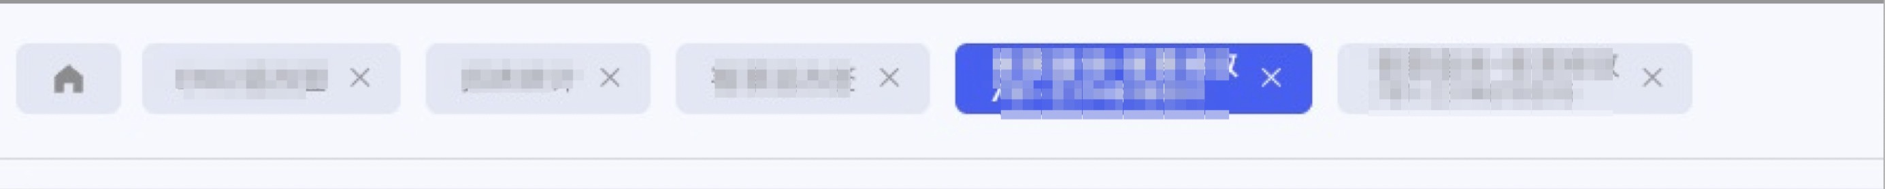
天坑
- KeepAlive
设计思路
通过主体应用的导航卫士 router.beforeEach 实现对需要缓存的路由映射记录
通过 qiankun 的通信机制将缓存信息发送到子应用，子应用负责各自的 KeepAlive
根据路由匹配规则，实现对子应用的手动加载，并缓存其状态
Notes:
产品希望支持面包屑标签切换，并能缓存也没状态。根据我们上面的实现，自动加载子应用并不能通过KeepAlive 标签实现状态缓存，
查看 qiankun 的API说明后，发现可使用 loadMicroApp 手动加载子应用实现。

Slide 21
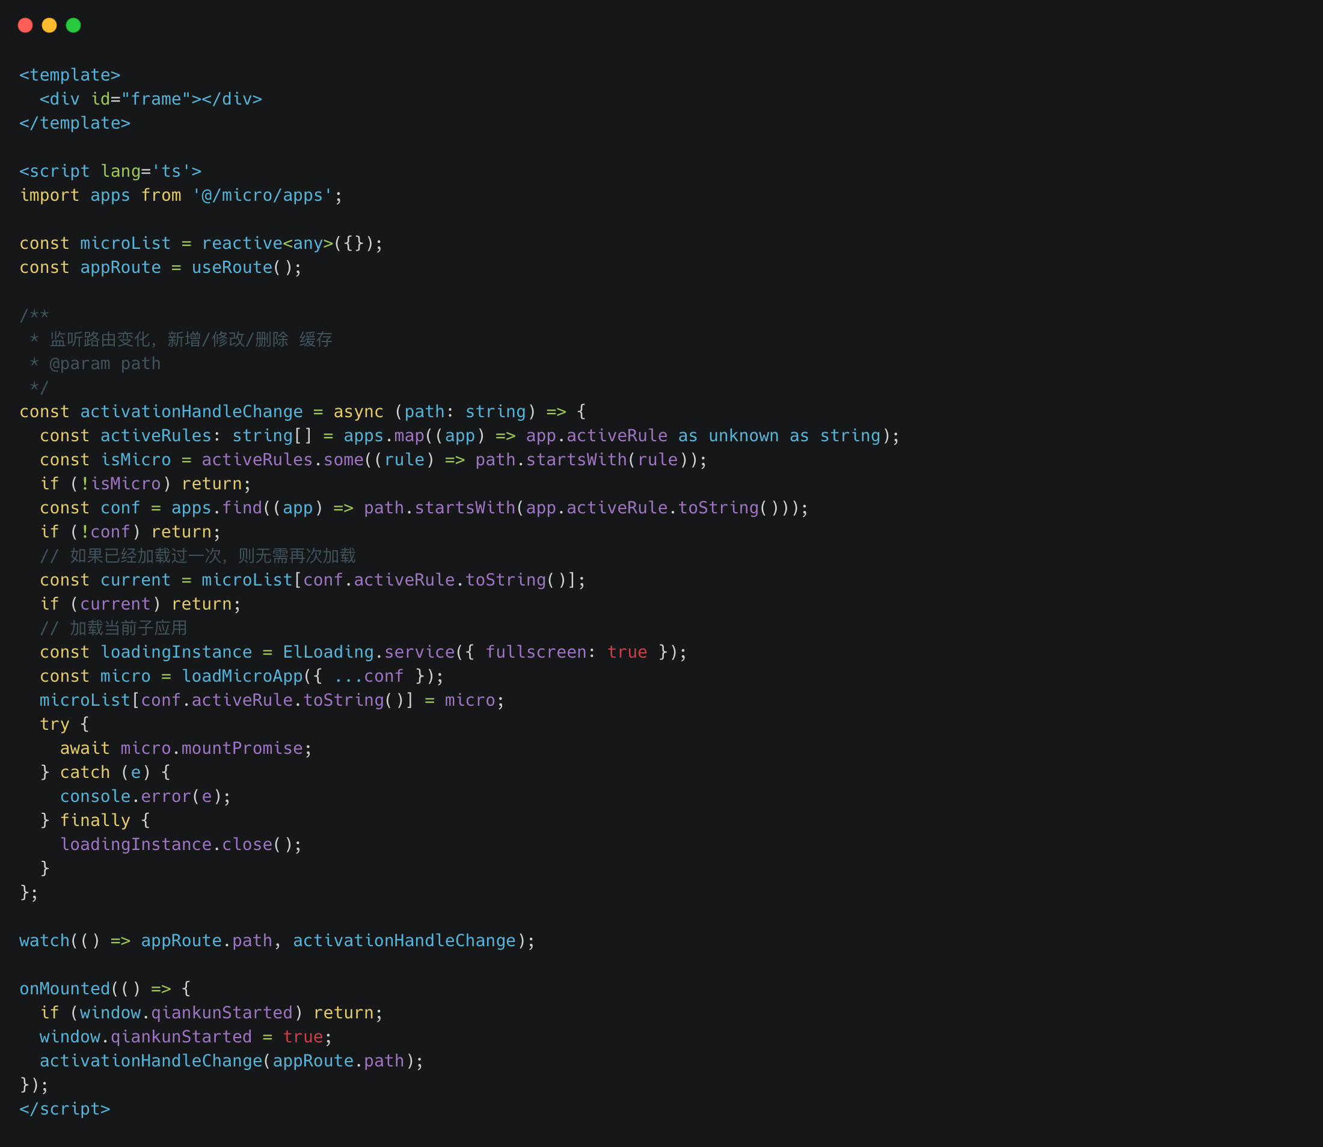
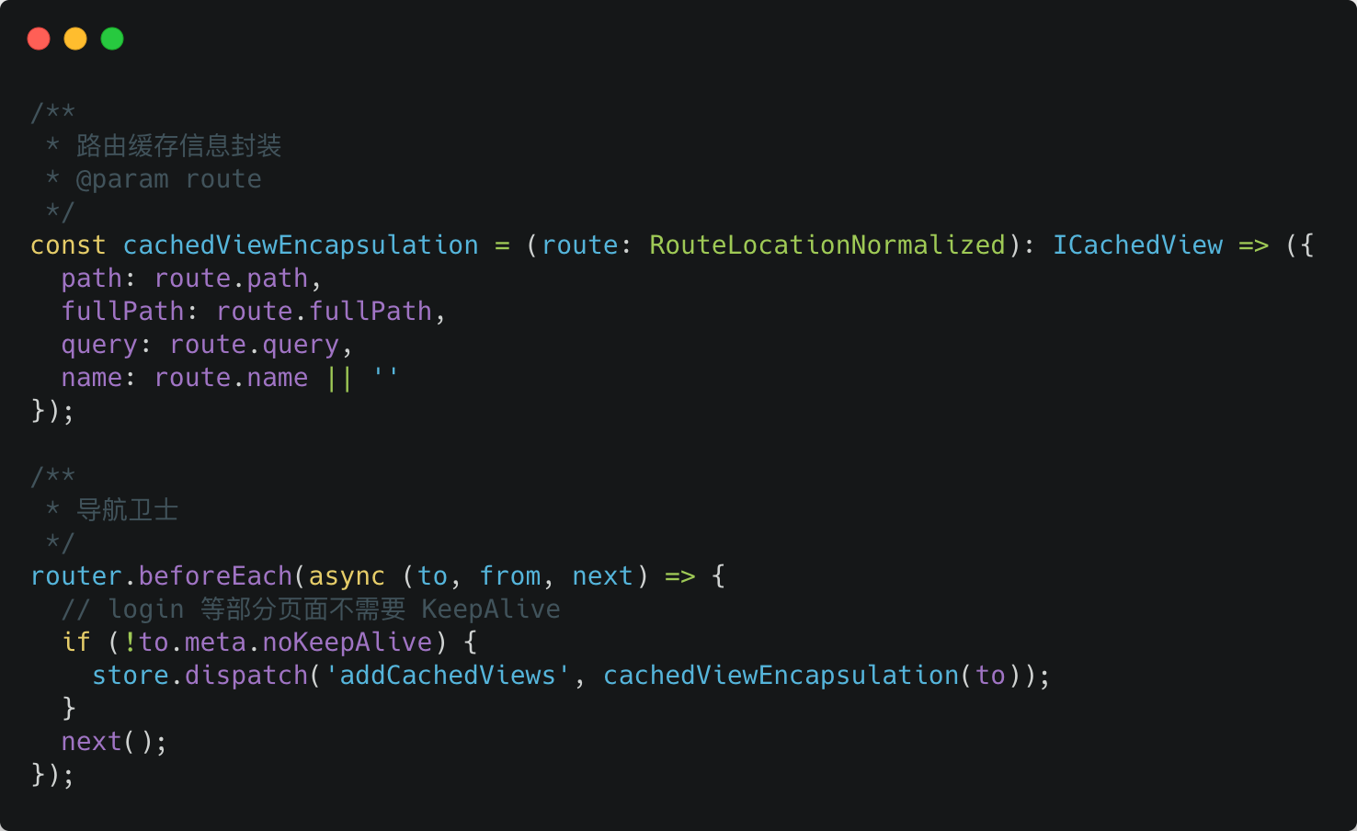
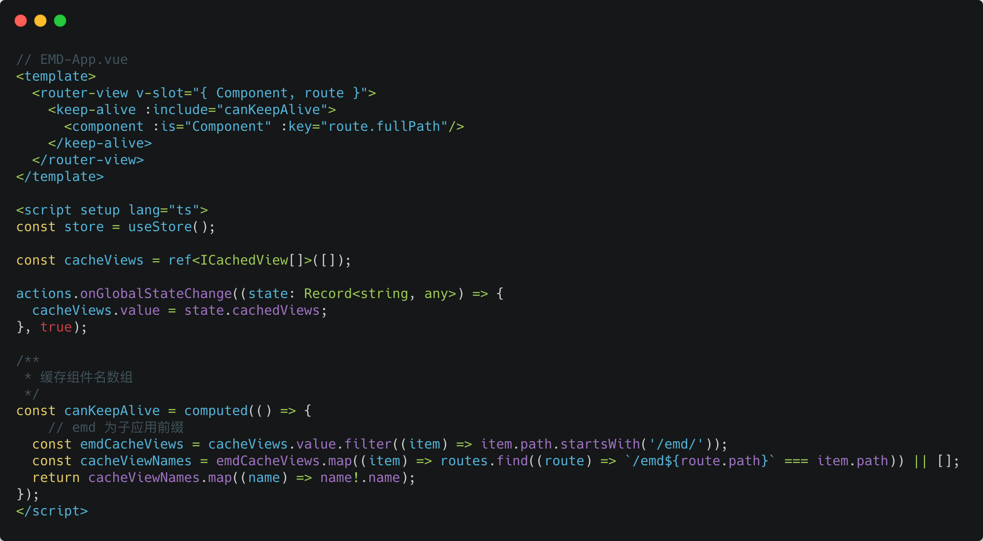
天坑
- KeepAlive

Slide 22
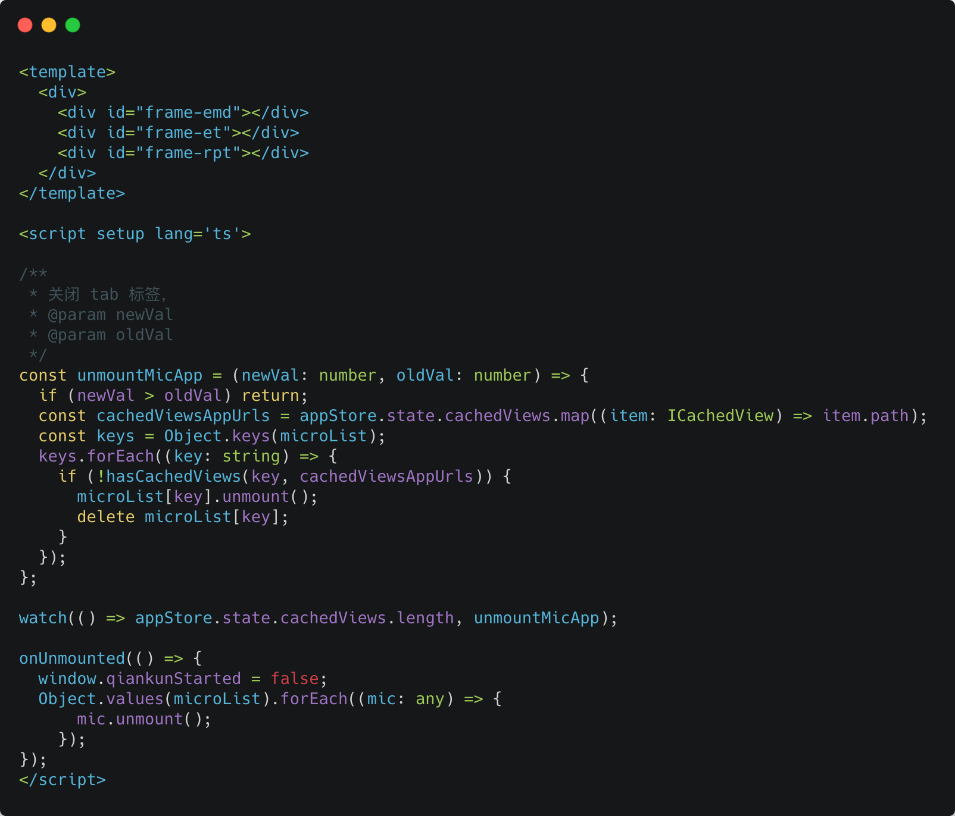

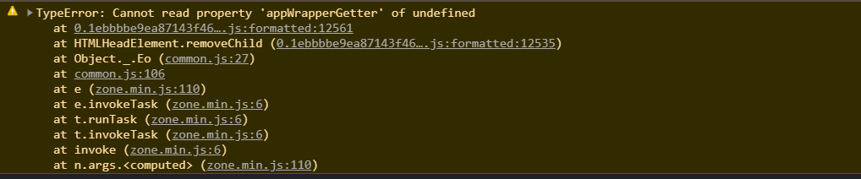
天坑
- KeepAlive
Notes:
代码 run 演示
qiankun 沙箱隔离不完全，变量逃逸。仅开发环境warn。原因就是：同时存在多个子应用，多个路由，url 变更出现多次匹配
不同的子应用挂载在不同的节点上，某个子应用标签全关后，卸载对应的子应用。
优化：
- 根据路由 show 对应的挂载容器，其他 display:none；
- 页面切换调用 update 等生命周期对非活跃的应用路由进行卸载

Slide 23
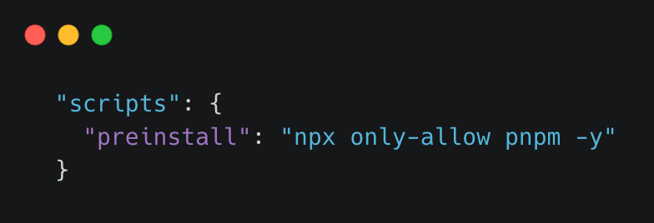
填坑
- 幽灵依赖
phantom
doppelgangers
pnpm
Notes:
幽灵依赖，解释起来很简单，即某个包没有被安装(package.json 中并没有，但是用户却能够引用到这个包)。带来的问题就是某个依赖版本变更后，编译报错，找不到某个依赖。
引发这个现象的原因一般是因为 node_modules 结构所导致的，例如使用 yarn 对项目安装依赖，依赖里面有个依赖叫做 foo，foo 这个依赖同时依赖了 bar，yarn 会对安装的 node_modules 做一个扁平化结构的处理(npm v3 之后也是这么做的)，会把依赖在 node_modules 下打平，这样相当于 foo 和 bar 出现在同一层级下面。那么根据 nodejs 的寻径原理，用户能 require 到 foo，同样也能 require 到 bar。

Slide 24
填坑
- 状态管理
Vuex
冗余
对 TypeScript 支持不完善
代码拆分不友好
Pinia
Notes:
Vuex：默认的大型应用推荐的全局状态管理
微应用后每个应用的需要的全局状态管理是有限的，在团队的使用过程中发现了一些问题（有的来源于方案本身、有的来自开发者的不规范，但希望通过技术或者工具解决这些问题）：
和 vue3 的 组合式 API（Composition API）的结合不那么完美，总感觉有点怪怪的。mutations 在今天看来冗余了，最初是为了 devtools 集成，但现在这不再是问题。还有命名空间，今天看来如果不同的文件，就应该是不同的空间，不需要开发者额外声明
对 TypeScript 支持不完善。类型推导、提示不完善，很多场景需要开发者手动添加、先定义（历史原因）。
随着项目功能完善，store里面的内容越来越多，嵌套严重。虽然推荐不相关的模块使用命名空间，但开发者太多，防不住补丁式提交，导致状态树的变形。这也引出了代码拆分问题，构建时的摇树就不能进行自动化拆封了
这些问题也不是尽在我们项目中存在，官方也发现了，然后提了一个 vuex5 的提案，对比 Vuex 4有了很大的改进变化，如支持options api and composition api、没有mutations、没有嵌套的模块、更好typescript支持、自动化的代码拆分。和我们的诉求几乎全部吻合。
vuex 4 才出现，5 估计还有点远。这个时候出现了 Pinia。旨在测试 vuex 下一次迭代的提案，实现了上述的需求。支持vue2、3，大小1kb。
也有人说直接用 reactive，这个才是yyds。就像 react hooks 出现时，用 useReducer、useContext 做状态管理，这些方案当时也被叫做yyds，但今天还是他们在生产项目里也没见踪影。
我们会尝试在新的模块引入 pinia，并尝试将已有的复杂嵌套store进行迁移，主要原因就是，代码才上线，有的功能就不敢改（风险不明、影响不明）、改不动。希望状态的变化更清晰

Slide 25
填坑
- 构建困境
Bundle or Bundleless
Vite、Snowpack、swc、esbuild
eval、new function、script.textContent
Notes:
目前项目基于 Webpack （具备将各类资源打包整合在一起，形成 bundle 的能力）构建，项目功能复杂后后，页面增多，加上多个应用的同时启动（主应用 + 多个子应用），在开发编译阶段成了吃资源大户，编译和热重载耗时长。想解决这个问题。特别是部分同学的电脑性能比较差，同时起3个，就有点卡起了
引入Bundleless 类构建方式解决此问题
script.textContent：动态创建 script 节点

Slide 26
填坑
- 架构困境
Single-spa
qiankun 3
ES + import maps
SystemJS
single-spa-layout
single-spa-react、single-spa-vue、single-spa-angular
single-spa-css
single-spa-leaked-globals
Utility Module
Notes:
基于前面的倾向，想使用 vite，对比了一下，就只有 icestark、MicroApp 支持 vite，但都有限制，比如关闭沙箱、样式隔离等。如果这样的话，其实 qiankun 也有个插件可以魔改支持 vite。但没了 最重要的沙箱、样式隔离，我还选它干嘛。基于这些原因又重新看了下 single-spa 文档，官方说它什么都支持，如 Vite、Snowpack
single-spa：建议使用浏览器内ES模块 + import maps（前端成熟度评估模型-模块化-5级要求），为了抹平浏览器差异和低版本问题，推荐了 SystemJS
轮子小能手
single-spa-layout：应用渲染位置，用法和 vue-router 高度相似
single-spa-react, single-spa-vue, single-spa-angular：等框架集成
single-spa-css：解决了子应用的 CSS 引入和移除问题。各子应用的样式隔离，官方建议使用 Scoped CSS（vue、postcss）或者 将子应用挂载到 Shadow DOM 上
single-spa-leaked-globals：解决子应用的 window 全局对象隔离
公共依赖：造一个 Utility Module 包，在这个包导出所有公共资源内容，并用 SystemJS 的 importmap 在主应用的 index.html 里声明；或者使用 Webpack 5 Module Federation 特性实现公共依赖的导入
这些都是官方给出的“文档 最佳实践”，但它好像都给你说了，但又好像什么都没说。只给了方向，没有整合，怎么走要看开发者自己。虽然看着 single-spa 适应最完整，但如果想真正的落地到生产没那么容易。
Qiankun 3
没有最好的架构，只有在某个节点较为合适的架构。毕竟软件工程，都是带着脚铐跳舞，只能在有限的空间内活动。如果 qiankun3 一直难产，我们或许会尝试 single-spa。如果有小伙伴有经验，希望可以交流一下。

Slide 27
THANKS & QA

